Slide 1
Digitalización de la Micro y Pequeña Empresa de Talcahuano
Docente:
Contacto:

Slide 2
Módulo: “ELABORACIÓN DE UNA CAMPAÑA DE MARKETING DIGITAL”

Slide 3
Contenido
Introducción
Investigación de Mercado y Audiencia Objetivo.
Estrategia de Contenido.
Análisis de Competencia.
Estableciendo Objetivos.
Herramientas digitales.
Marketing de Contenido, como herramienta principal.
Google Ads, Facebook Business, Whatsapp Business, Canva.com
Complementos prácticos

Slide 4
Objetivos de esta clase
Principios del Benchmarking
Trabajar en un Benchmarking

Slide 5
Análisis de Competencia

Slide 6
Una herramienta esencial:
benchmarking.
El benchmarking es un proceso mediante el cual una empresa o entidad compara sus prácticas, procesos, productos o servicios con los de otras organizaciones líderes en su industria o en un campo relacionado. El objetivo del benchmarking es identificar oportunidades de mejora y adoptar las mejores prácticas de otras organizaciones para mejorar el rendimiento y la eficiencia.
Esta foto de Autor desconocido está bajo licencia CC BY-SA

Slide 7
El proceso de benchmarking
generalmente sigue estos pasos.
Definición de objetivos: La organización establece metas y objetivos claros para el proceso de benchmarking. Esto puede incluir mejorar la calidad, reducir costos, aumentar la eficiencia, etc.
Identificación de áreas para el benchmarking: Se eligen áreas específicas de la organización que se van a evaluar. Esto podría incluir áreas como la cadena de suministro, el servicio al cliente, la gestión de proyectos, el marketing, entre otros.
Identificación de organizaciones de referencia: Se identifican organizaciones que son líderes en esas áreas específicas. Estas organizaciones a menudo se llaman "organizaciones de referencia" o "mejores prácticas".

Slide 8
El proceso de benchmarking
generalmente sigue estos pasos.
Recopilación de datos: Se recopila información y datos sobre cómo las organizaciones de referencia abordan y ejecutan las áreas seleccionadas. Esto puede incluir investigaciones, análisis de datos, encuestas, visitas a otras empresas y entrevistas.
Comparación y análisis: Se comparan los datos y resultados de la organización con los de las organizaciones de referencia. Se analizan las diferencias y similitudes para identificar áreas de mejora.
Desarrollo de un plan de acción: Se desarrolla un plan que incluye acciones específicas que la organización puede tomar para mejorar sus prácticas o procesos, basándose en lo que se ha aprendido del benchmarking.

Slide 9
El proceso de benchmarking
generalmente sigue estos pasos.
Implementación: La organización implementa las mejoras planificadas y realiza un seguimiento de su efectividad.
Evaluación continua: Se realiza un seguimiento constante para evaluar el impacto de las mejoras y ajustar el proceso según sea necesario.

Slide 10
No
Olvides…
El benchmarking puede ser una herramienta valiosa para mejorar la competitividad y el desempeño de una organización al aprender de las mejores prácticas y experiencias de otras. Puede aplicarse en diversos campos, desde la gestión empresarial hasta el marketing, la calidad del producto, la satisfacción del cliente y más.

Slide 11
Ejercicio práctico:
En este caso realizaremos el ejercicio muy básico de benchmarking para conocer estrategias de marketing de una marca o empresa que admiremos, idealmente del mismo rubro en que esté nuestra empresa.
Veamos un ejemplo…

Slide 12
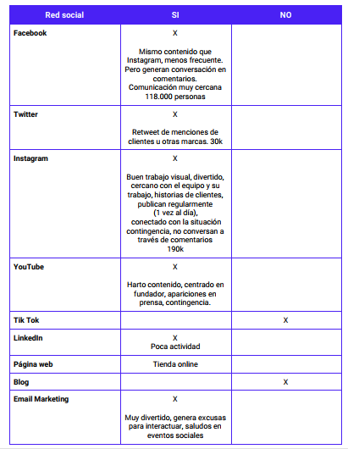
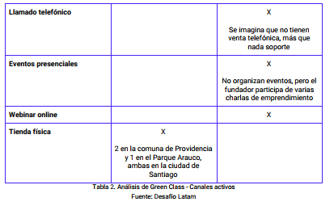
Revisemos los canales
que manejan.

Slide 13
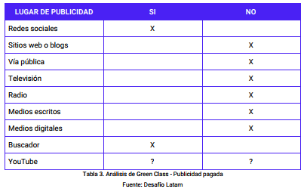
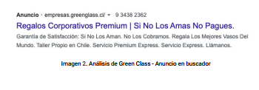
¿Dónde hace
publicidad pagada?

Slide 14
Preguntas
Importantes de responder
Si tiene redes sociales o blog ¿Qué contenidos comparte? ¿Con qué regularidad? ¿Cuáles son los contenidos con más éxito?
a. Temas de reciclaje y ecología b. Contenido divertido c. Contenido con buenas intenciones d. Contenido cercano de la vida de la empresa (información de sus éxitos o cosas que les pasan)

Slide 15
Preguntas
Importantes de responder
Al buscar en google.com ¿Encontramos información de la marca? ¿Qué pasa si buscamos el nombre de la empresa? ¿qué pasa si buscamos su producto o servicio principal?
● Muy buen SEO, aparece en la primera página
○ Nombre Marca
○ Producto principal (vasos reciclados)
○ Vasos de regalo

Slide 16
Preguntas
Importantes de responder
¿La marca responde a sus clientes por redes sociales? ¿Cómo se comunica? ¿Cuánto se demora en responder?
a. Contenido muy informal, lenguaje cercano
b. Busca empatizar

Slide 17
Preguntas
Importantes de responder
¿Qué tipo de usuarios los siguen en las redes sociales? ¿Quiénes le comentan o le dan “me gusta”?
a. Pareciera ser un % mayor de mujeres (Likes, comentarios y seguidores)
b. Se ven gente joven entre 20 - 40 años. Se puede identificar menor de 40 – 60 (cuidado con el sesgo de la red social)

Slide 18
Preguntas
Importantes de responder
¿La organización tiene una tienda online o entrega la posibilidad de adquirir sus productos o servicios por internet? ¿Se pueden pagar por internet? ¿Cómo?
a. Si, física e internet
b. Vende a través de tienda online, todo el pago se hace en la página

Slide 19
Digitalización de la Micro y Pequeña Empresa de Talcahuano
Docente:
Contacto:

